Slide 1

LINGUAGEM DE PROGRAMAÇÃO

Slide 2
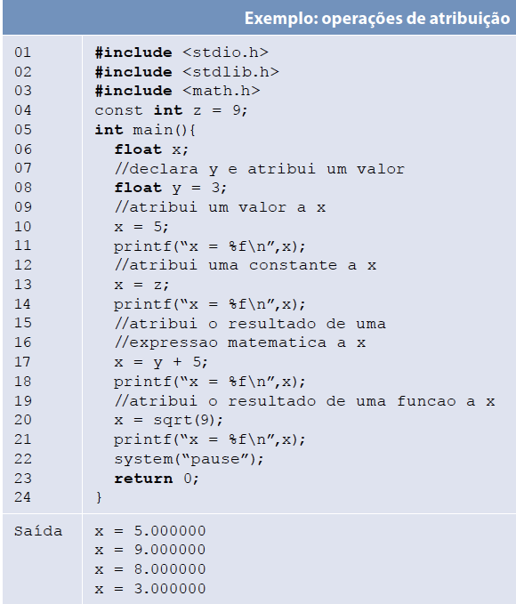
Operadores em C
Atribuição: =
nome_da_variável = expressão;

Slide 3
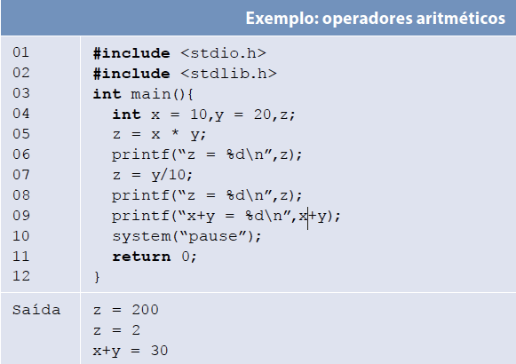
Operadores em C
Atribuição: =
nome_da_variável = expressão;
Soma: +
Subtração: -
Multiplicação: *
Divisão: /

Slide 4
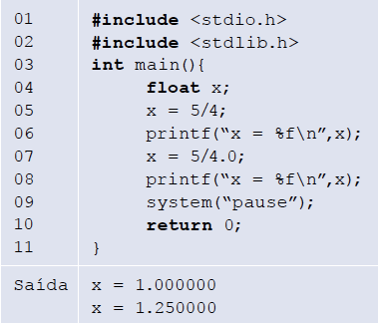
Operadores em C
Atribuição: =
nome_da_variável = expressão;
Soma: +
Subtração: -
Multiplicação: *
Divisão: /
  se o numerador e o denominador forem números inteiros, por padrão o compilador retornará apenas a parte inteira da divisão.

Slide 5
Operadores em C
Atribuição: =
nome_da_variável = expressão;
Soma: +
Subtração: -
Multiplicação: *
Divisão: /
  se o numerador e o denominador forem números inteiros, por padrão o compilador retornará apenas a parte inteira da divisão.
Resto da divisão: % → só é válido para valores inteiros

Slide 6
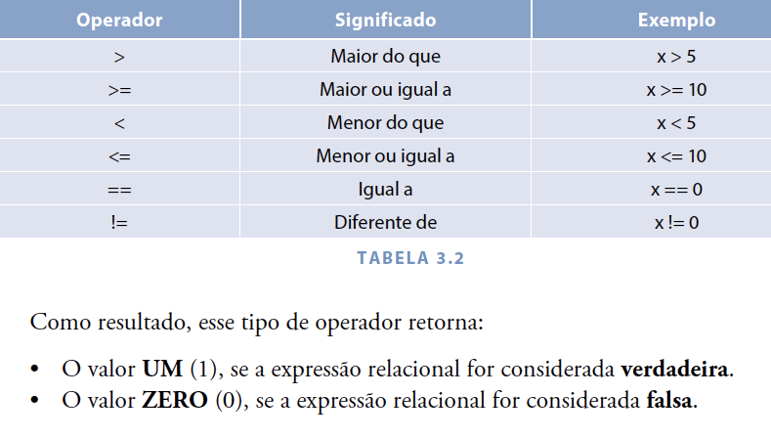
Operadores relacionais

Slide 7
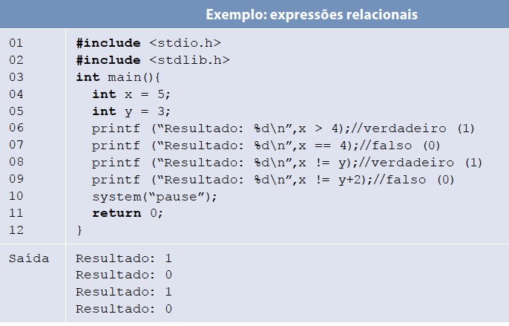
Operadores relacionais

Slide 8
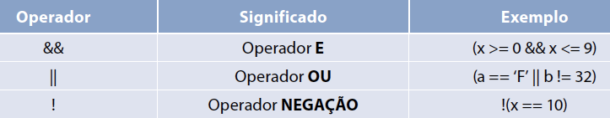
Operadores Lógicos
Verdadeiro, se ambas expressões forem verdadeiras
Verdadeiro, se alguma das expressões forem verdadeiras
Inverte o valor lógico da expressão

Slide 9
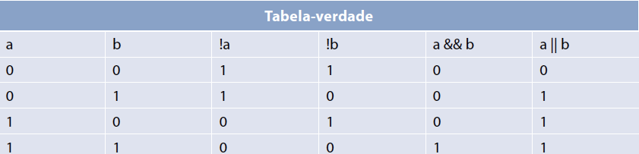
Operadores Lógicos
Verdadeiro, se ambas expressões forem verdadeiras
Verdadeiro, se alguma das expressões forem verdadeiras
Inverte o valor lógico da expressão

Slide 10
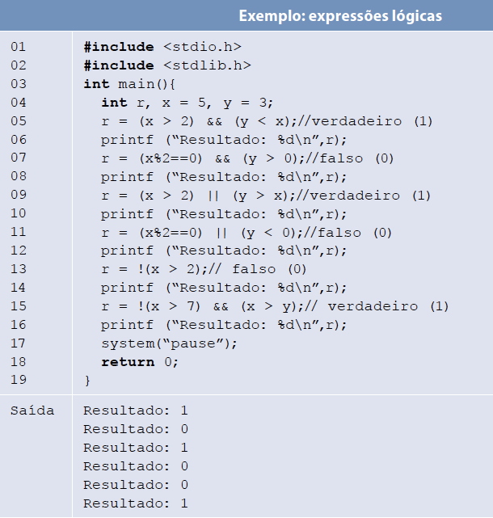
Operadores relacionais

Slide 11
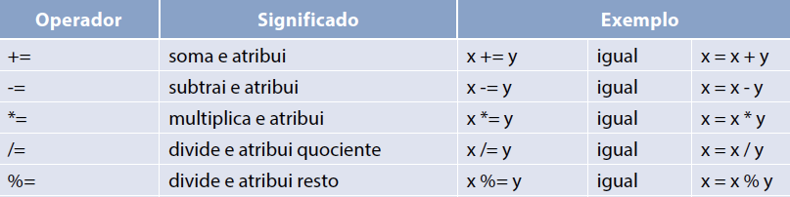
Operações simplificadas

